Slide 1

Единая система идентификации физических и юридических лиц
1

Slide 2
ЕС ИФЮЛ ПРЕДНАЗНАЧЕН:
Строгая аутентификация физических лиц (пользователей).
Предоставление аутентификационных атрибутов в прикладную систему (ПС).
Запрос полномочий пользователей в ЦАС.
Запрос атрибутов пользователей в ОАИС.

Slide 3
СОСТАВ ЕС ИФЮЛ
Подсистема сервера идентификации.
Подсистема сервера ресурсов.
Набор криптографических сервисов.
Терминал.
Сервис взаимодействия с ОАИС.

Slide 4
ЕС ИФЮЛ выполняет аутентификацию
Протокол BAUTH.
Протокол SAUTH.

Slide 5
ПРОТОКОЛ BAUTH
Аутентификация происходит с использованием идентификационной карты гражданина Республики Беларусь.
Необходим считыватель смарт-карт.
Должна быть установлена КП.

Slide 6
ПРОТОКОЛ SAUTH
Аутентификация происходит с использованием личного ключа ЭЦП, имеющегося у гражданина Республики Беларусь.
Необходим USB-токен.
Должна быть установлена КП.
Должен быть установлен криптопровайдер, взаимодействующий с USB-токеном.

Slide 7
ЕС ИФЮЛ в результате аутентификации выпускает
Код авторизации.
Билет доступа.
Билет аутентификации.
Билет обновления.
Аутентификационные атрибуты пользователя.

Slide 8
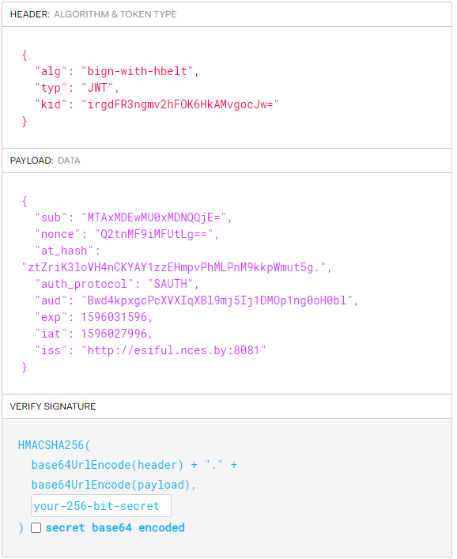
БИЛЕТ АУТЕНТИФИКАЦИИ

Slide 9
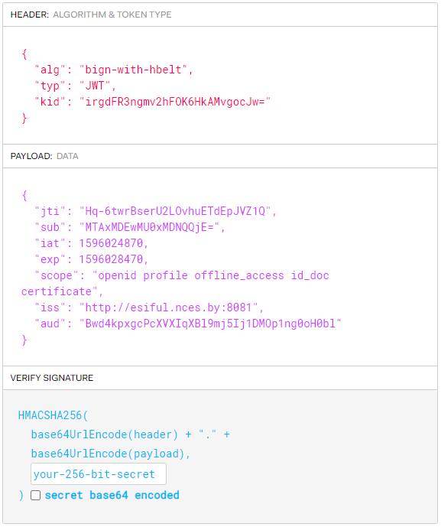
БИЛЕТ ДОСТУПА

Slide 10
АТРИБУТЫ ПОЛЬЗОВАТЕЛЯ
"serialNumber":"3150585А086PB3",
"surname":"Шуманский",
"name":"Дмитрий",
"givenName":"Игоревич",
"certificate":"<значение атрибутного
сертификата>",
“reg_place":"<адрес регистрации>"

Slide 11
КПСИС предназначен
Предоставление прикладным системам интерфейсов взаимодействия с ЕС ИФЮЛ.
Защита передаваемых сообщений с применением криптографических алгоритмов, стандартизованных в Республике Беларусь.
Предоставление сервисов выработки ЭЦП с применением ID-карты в терминальном режиме.
Предоставление сервисов проверки ЭЦП.
Предоставления сервисов контроля целостности.
Предоставление сервисов защищенного TLS-соединения.

Slide 12
СОСТАВ КПСИС
Модуль поддержки OpenID connect.
Сервис контроля целостности.
Сервис выработки ЭЦП.
Сервис проверки ЭЦП.
Сервис предварительного шифрования.
Терминал.
Программный TLS-сервер.
Сервис генерации личного ключа и запроса на выпуск СОК КА.

Slide 13
КЛИЕНТСКАЯ
ПРОГРАММА
Взаимодействует с идентификационной картой через считыватель смарт-карт, считыватель документов «Регула» (протестирована модель 7024.110).
Взаимодействует с криптопровайдером по Windows Crypto API.
Устанавливает TLS-соединение с TLS-сервером на КПСИС в соответствии СТБ 34.101.65.
Взаимодействует с ЕС ИФЮЛ и КПСИС.

Slide 14
КЛИЕНТСКАЯ
ПРОГРАММА
Выработка ЭЦП с помощью ID-карты в базовом режиме.
Выработка ЭЦП с помощью ID-карты в терминальном режиме.
Выработка ЭЦП с помощью установленного криптопровайдера и USB-токена.
Проверка ЭЦП, выработанного ID-картой.
Проверка ЭЦП, выработанного USB-токеном.

Slide 15
КЛИЕНТСКАЯ ПРОГРАММА функционирует под управлением
Windows 7 х 32/64, Windows 8 х 32/64, Windows 8.1 х 32/64, Windows 10 х 32/64.
RedHat Linux Enterprise 7, Linux Enterprise Server 11, Linux Mint (17 и выше), CentOS (7.x.x и выше), Debian (8 и выше), Ubuntu (16 и выше), Xubuntu 16.04 LTS, Lubuntu 16.04 LTS, Kubuntu 17.04.
MacOS 10.15 Catalina.

Slide 16
Подключение к ЕС ИФЮЛ
Установка программного обеспечения КПСИС на сервер ПС.
Получение СОК в РУЦ ГосСУОК.
Регистрация терминала в Центре управления терминалами.
Получение в ЦУТ облегченного сертификата для терминала.
Интеграция модуля поддержки OpenID Connect КПСИС в ПС.
Интеграция терминала для выработки ЭЦП и считывания групп данных.

Slide 17
Спасибо за внимание!

